Slide 1
行政院人事行政總處
「闔家安康2.0」
全國公教員工團體保險專案
-凱基人壽 專屬服務團隊

Slide 2
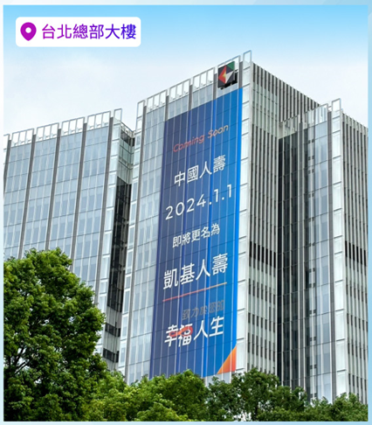
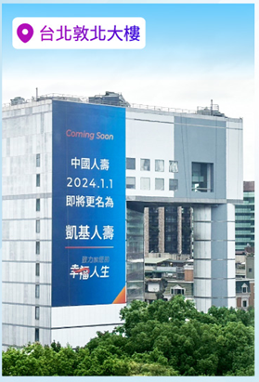
「凱基人壽」與您 Say Hello
中國人壽2024/1/1起更名凱基人壽
保戶權益不受影響
全台據點總動員!!
開發金控公告子公司中國人壽更名一事，將從113年1月1日起正式啟用「凱基人壽保險股份有限公司」，強調保戶權益不因變更公司名稱而有任何影響。
中國人壽成為開發金控100％子公司後，成為開發金控重要獲利來源，開發金控擬將中國人壽更名，與其他凱基證券、凱基投信等子公司在名稱上更像集團中的一員。開發金控公告「凱基人壽保險股份有限公司」的公司變更登記事項，已經經濟部核准，預計將從2024年1月1日起正式更名爲凱基人壽，但保戶權益完全不受影響。

Slide 4
【闔家安康】 全國公教員工團體保險專案

Slide 5
【闔家安康2.0】
保險期間
第一年度：自114年04月01日零時起至115年03月31日24時止
第二年度：自115年04月01日零時起至116年03月31日24時止
第三年度：自116年04月01日零時起至117年03月31日24時止
年齡規定
員工：現職員工及配偶(以戶籍登記為準)投保年齡上限為保險年齡70歲，
續保至 80歲。
子女：自出生且健康出院起至30歲且未婚之員工戶籍所登記子女。
父母：首次投保年齡上限為保險年齡70歲，續保至80歲。

Slide 6
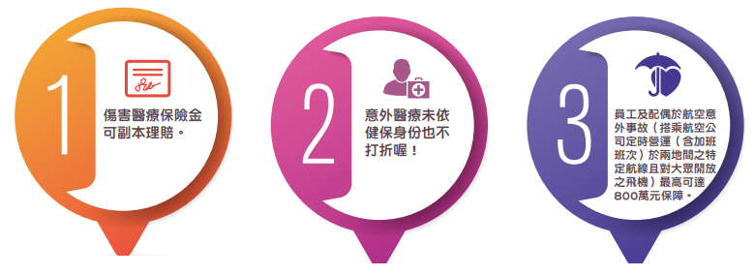
商品說明

Slide 7
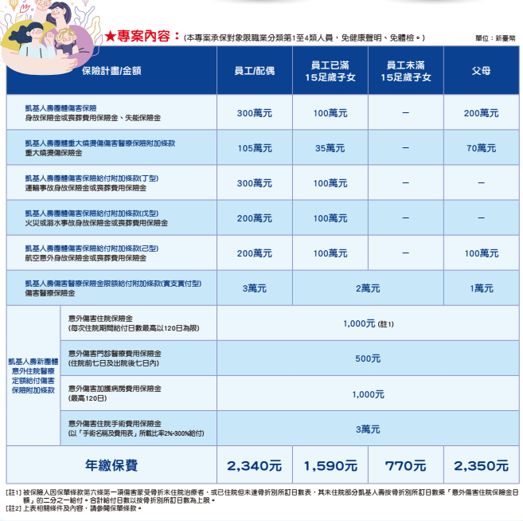
身故
300萬
重大燒燙傷
105萬
運輸事故
300萬
水災或溺水
200萬
航空意外
200萬
傷害醫療
意外傷害住院
意外傷害門診醫療
意外傷害加護病房費用
意外傷害住院手術費用
2,340元

Slide 8
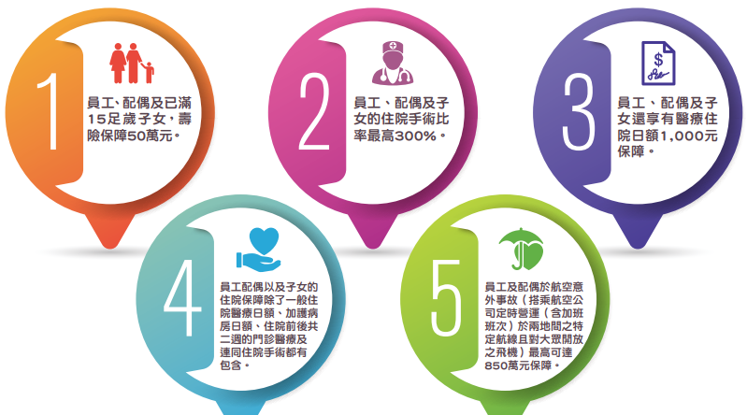
商品說明

Slide 9
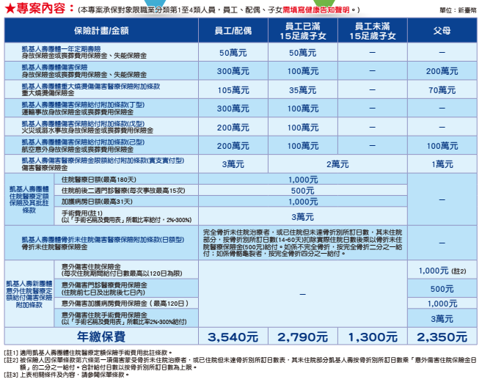
3,540元

Slide 10
新加保作業說明
投保對象:
行政院人事行政總處之全國各級機關、公私立學校及公營事
業機構現職員工（含聘雇人員、約用人員及育嬰留職停薪人員，
惟不含育嬰留職停薪以外之其他留職停薪人員)，
及其配偶、子女、父母（含配偶父母）
現職員工本人需加保後，眷屬始可附加。
填寫文件：
加入表、信用卡授權書。
檢附身分證明文件：
如公務人員識別證影本、一年(含)以上約聘書影本、在職證明
書影本，若無上述身分證明文件，可蓋人事單位戳章(不
可為收發章)代替。

Slide 11
新加保作業說明
被保險人職業
工作性質限職業分類第1至4類者。
需詳細說明工作性質內容，
例如：
【警員】請說明巡邏、交警、行政..等;
【技術員】請說明車床技術員、銑床技術員、汽機 車製造技術員..等;【司機】請說明托板車司機、大貨車、砂石車司機..等。
若於保險年度中職業等級變動為非第1至4類人員，則需提出變更退保，凱基人壽將退還未到期保費。
一經承保後，將持續有效至保單年度屆滿；若現職員工因身故致終止加保資格者，其眷屬亦需同時辦理退保。

Slide 12
新加保作業說明
方案一：原方案投保規則不變。
方案二：
所有被保險人需投保同一方案，不得跨方案投保。
員工、配偶、子女需填寫健康告知聲明書，
經 凱基人壽核保同意後始予以承保。
保險年度期間不接受險種轉換。
若員工無法承保，則全戶不予承保，若僅眷屬無法承保，則僅當位眷屬不承保，其餘可承保。

Slide 13
新加保作業說明
闔家安康加保標準程序 ◎每月15日前為受理截止日，將加入表送交服務專責人員，
經核保通過後生效日自下個月1日生效。 ◎例一：6/15送件，則生效日為7/1 ◎例二：6/16送件，則生效日為8/1
闔家安康退保標準程序 ◎被保險人身故： 請於加入表填寫身故人員資料並勾選退保，連同身
故證明文件交由服務人員辦理退保作業。
◎例一：6/2身故，則退保生效日為6/30 ◎例二：10/20送件，則退保生效日為10/31

Slide 14
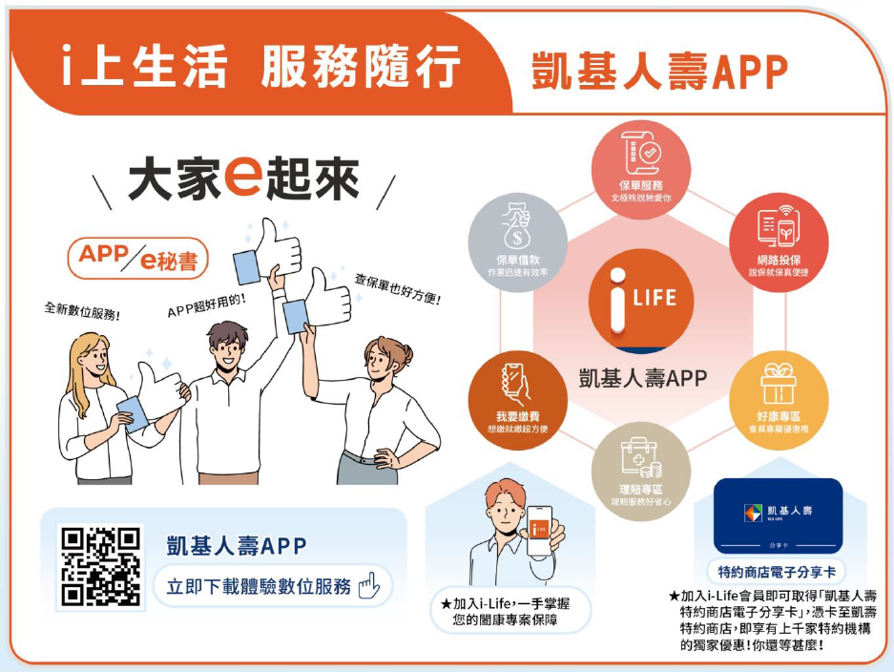

Slide 15
~THANK YOU~

